Slide 1
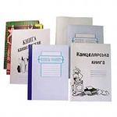
Конторская
книга

Slide 2
Книга – это:
Один из видов печатной продукции;
Состоящее из бумажных листов (страниц) или тетрадей;
На которых нанесена текстовая информация.

Slide 3
Конторская книга:
Документация, собранная в одно целое в виде книги

Slide 4
Конторская книга – общая тетрадь
в твёрдом переплёте
Объём книги бывает разным:
от 30 до 96 листов
Внутренние листы книги изготовлены -
из писчей линованной бумаги

Slide 5
клейка
О
П
Е
Р
А
Ц
И
Я
ком лектовка
кругл ние
сбо ка
вставк
фаль овка
ш тьё
перфораци

Slide 6
Техническая карта
1. Фальцовка
2. Сборка
3. Шитьё
4. Кругление
5. Оклеивание
6. Вставка

Slide 7
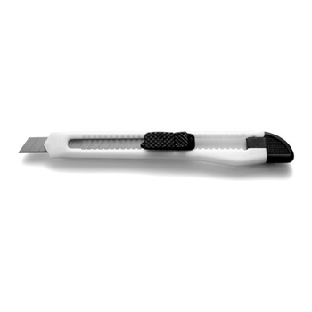
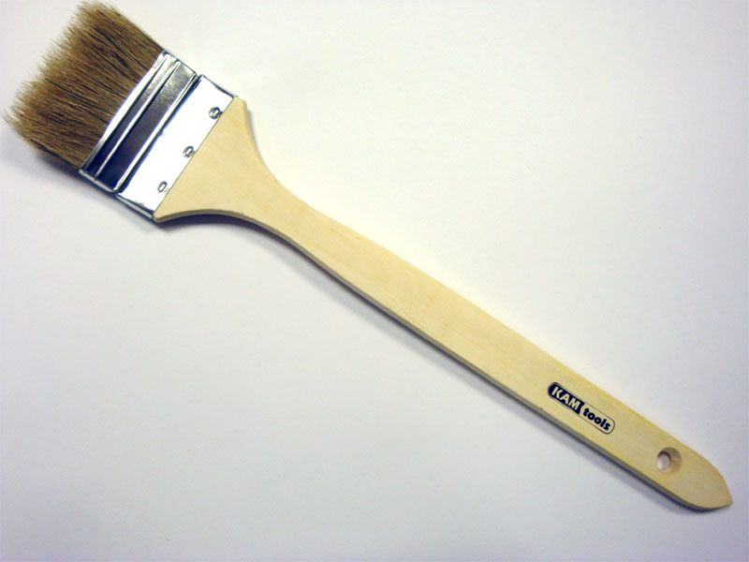
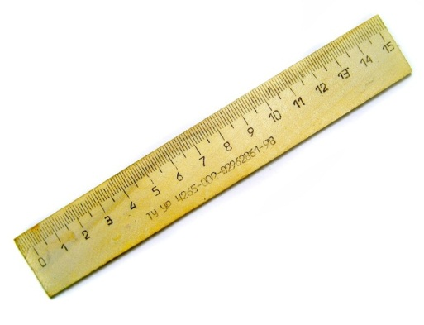
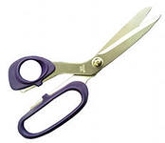

Slide 8
Проверка качества работы:
Блок сшит плотно, закрывается плавно
Заправка углов аккуратная
Вставка блока в крышку ровная, без перекосов
Переплётная крышка плотно натянута на крышку блока

Slide 9
Сегодня на уроке:
Сегодня на уроке……..
Мы научились……….
Эти знания могут пригодиться……
Чему полезному научились на уроке?

